Slide 1
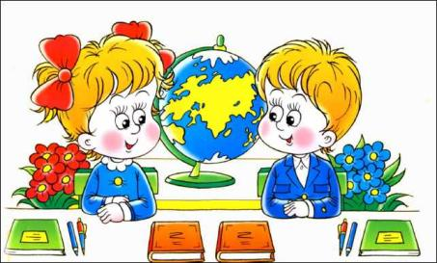
Математика 1 класс
УМК «Школа России»
Ломаная линия
Учитель ГБОУ СОШ № 491
Белко Г.С.
Санкт-Петербург

Slide 2
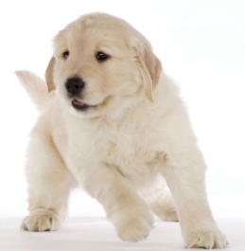
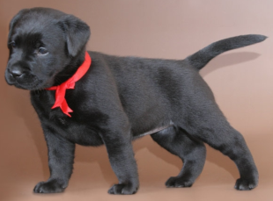
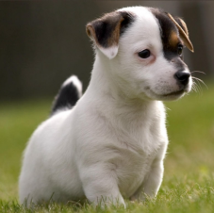
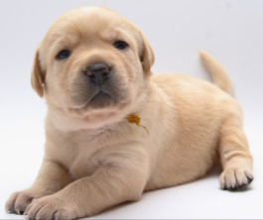
Разминка
- Сколько хвостов у четырёх щенят?

Slide 3
Разминка
- Назови второй день недели.

Slide 4
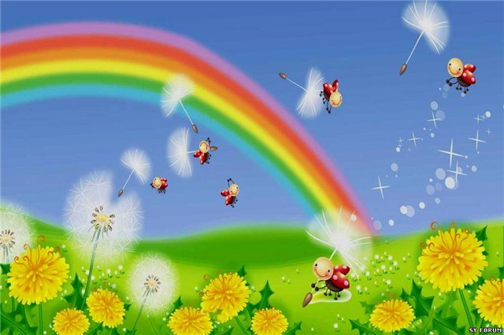
Разминка
- Сколько месяцев длится лето?

Slide 5
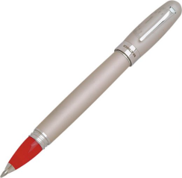
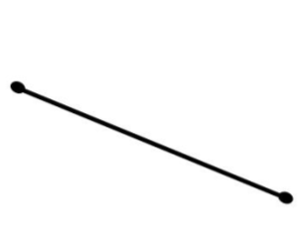

Разминка
- Что лишнее: ручка, карандаш, отрезок?

Slide 6
Состав
чисел

Slide 7
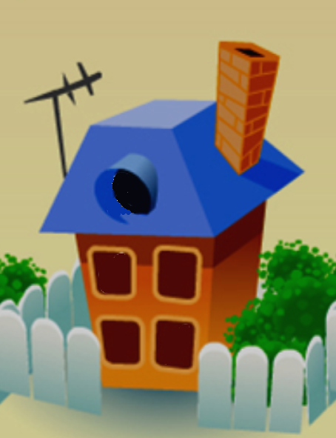
2
1
1

Slide 8
3
1
2
2
1

Slide 9
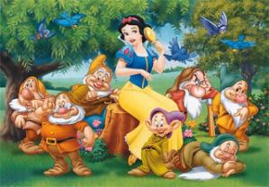
3
0
1
2
4
1
4
3
2
Молодцы!

Slide 10
2
0
4
2
1
5
3
5
1
3
4
Молодцы!

Slide 11
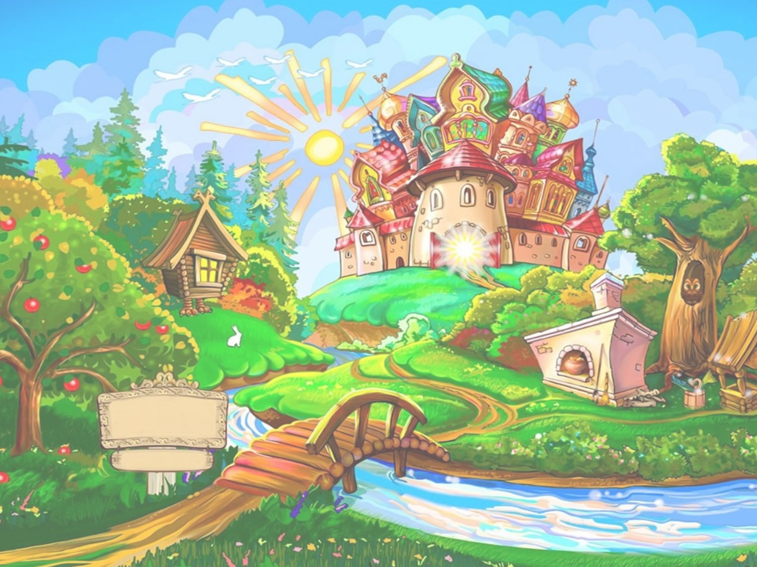
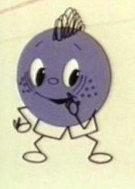
Геометрия

Slide 12
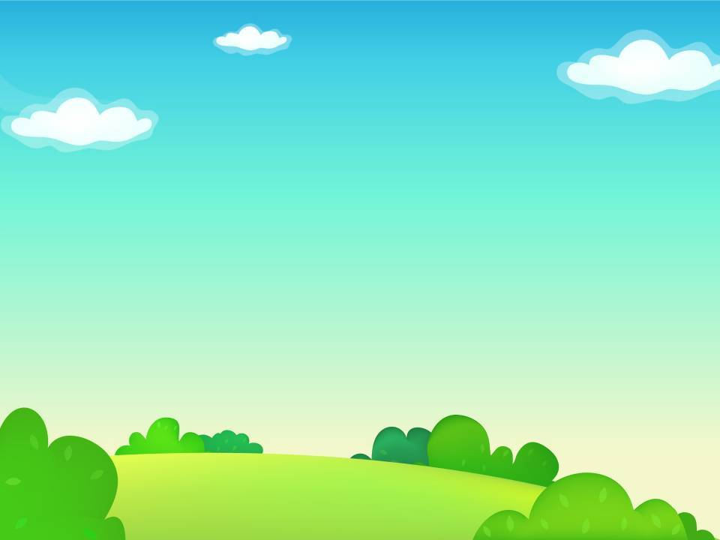
страна
ГЕОМЕТРИЯ

Slide 13
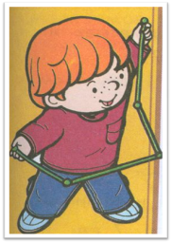
1
5
2
4
3
6

Slide 14
Разбейте фигуры на две группы

Slide 15
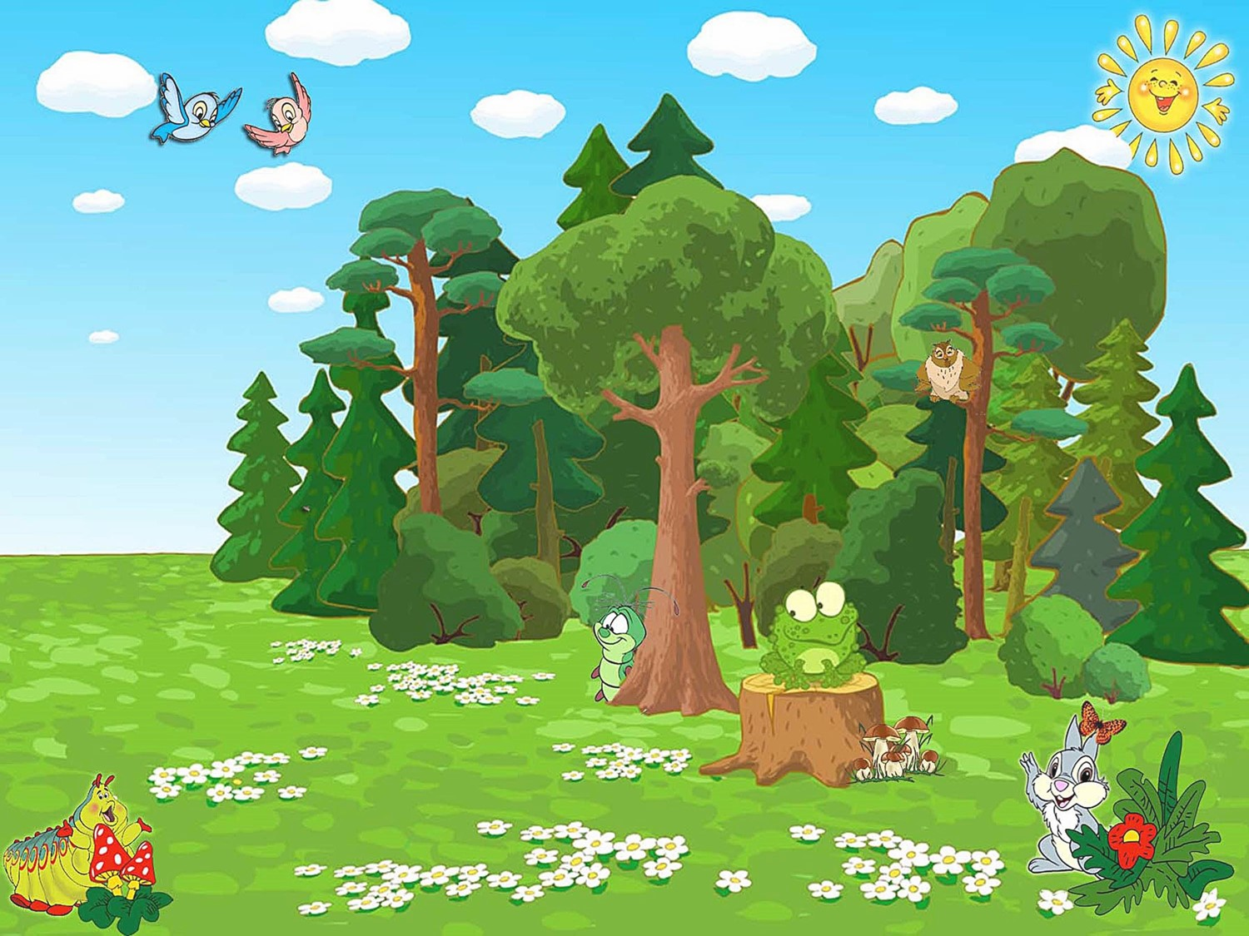
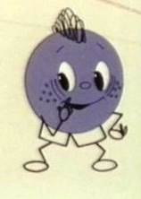
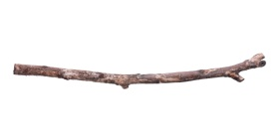

Slide 16
Ломаная линия

Slide 17
вершины
звенья

Slide 18
Две группы. Какие?

Slide 19
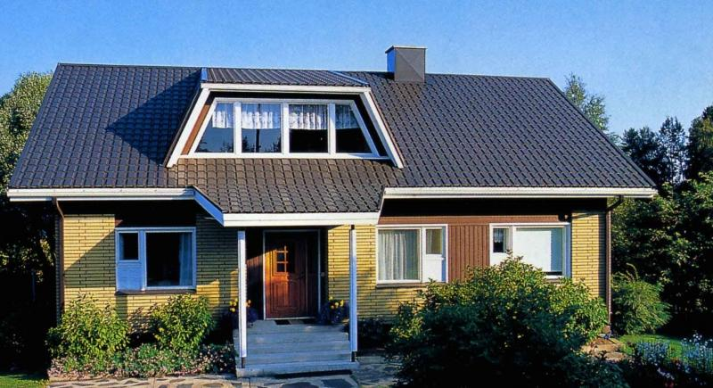

Slide 20
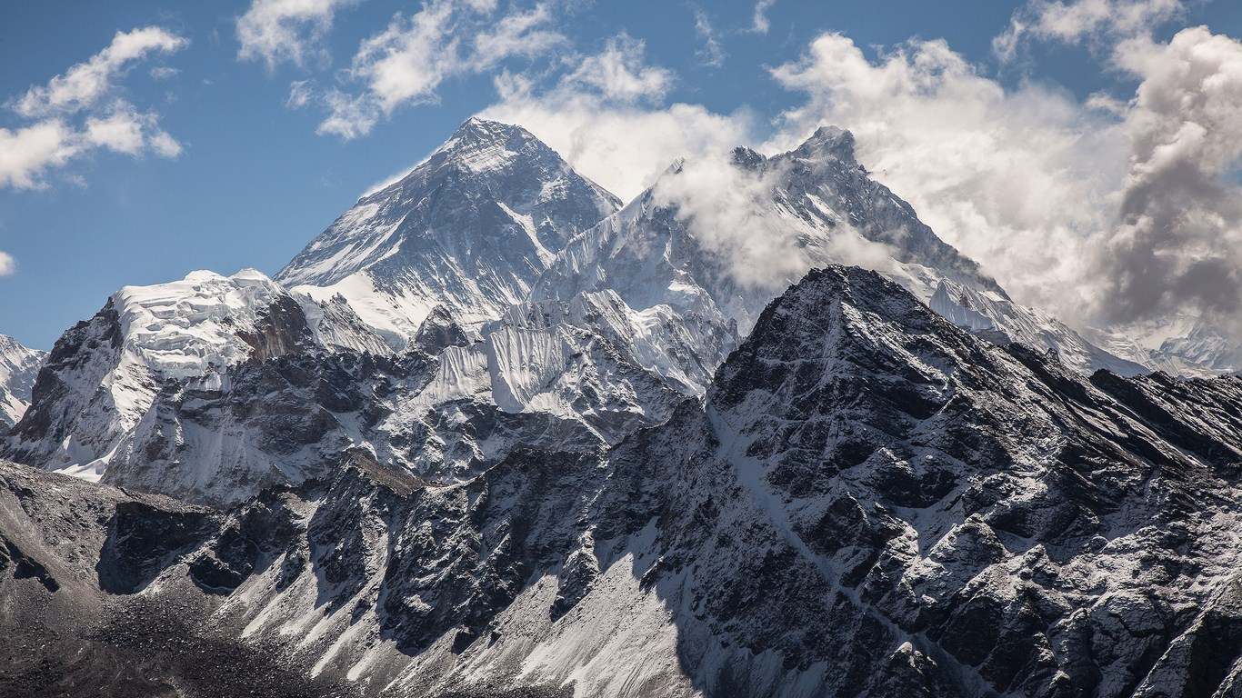

Slide 21
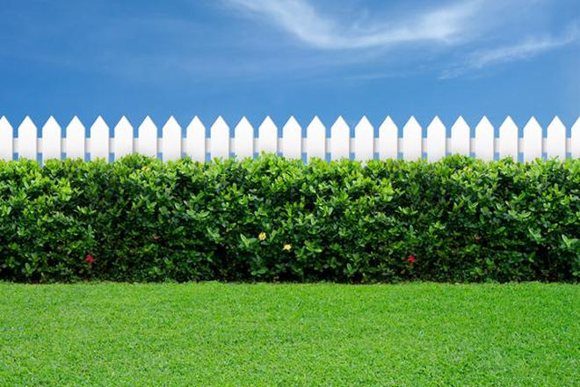

Slide 22

Работа
по
учебнику
стр. 42 – 43

Slide 23
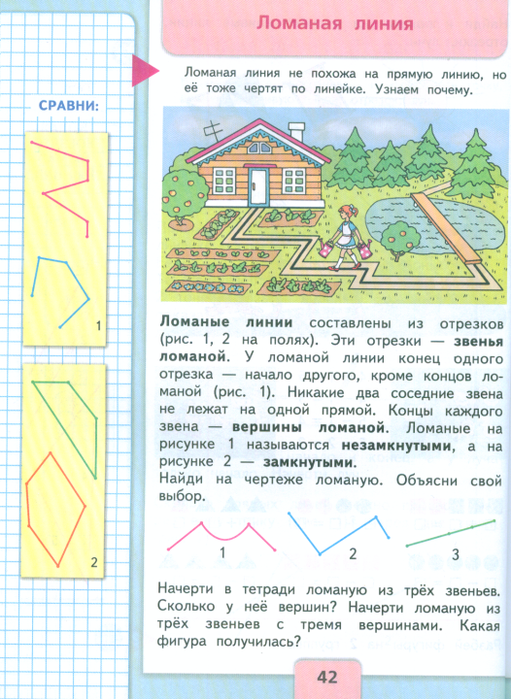

Slide 24
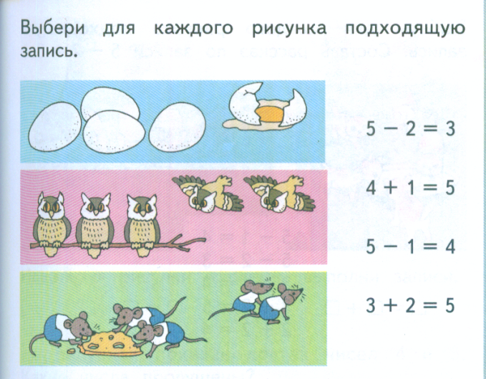

Slide 25
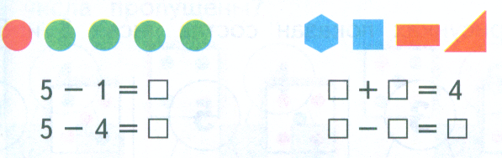
4
2
2
1
4
2
2

Slide 26
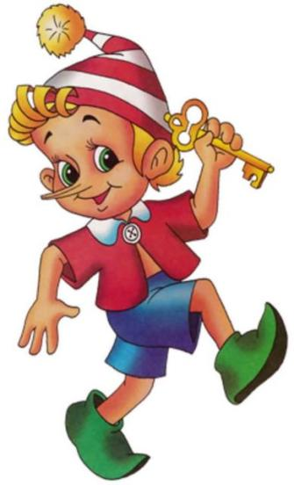
Буратино потянулся,
Раз нагнулся,
Два нагнулся,
Три нагнулся.
Руки в стороны развёл,
Ключик видно не нашёл.
Чтобы ключик тот достать,
Нужно на носочки встать.

Slide 27
Работа
на индивидуальных листах

Slide 28
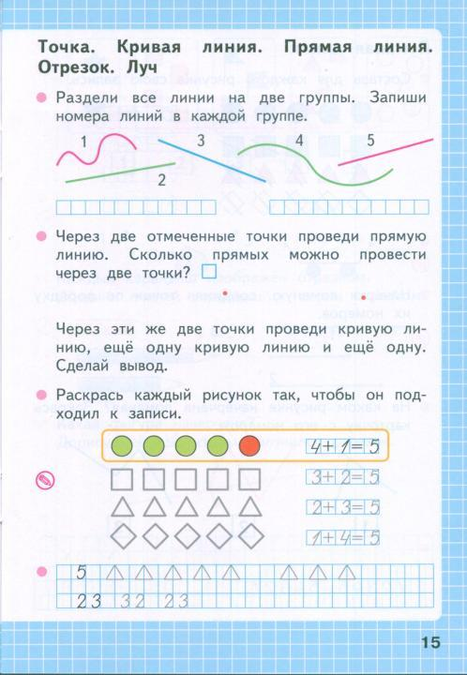

Slide 29
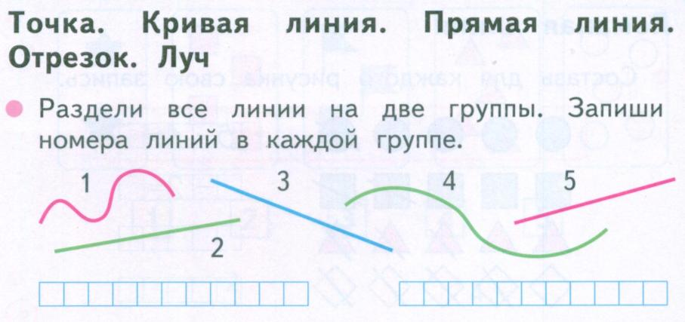
1
4
2
3
5
кривая
прямая

Slide 30
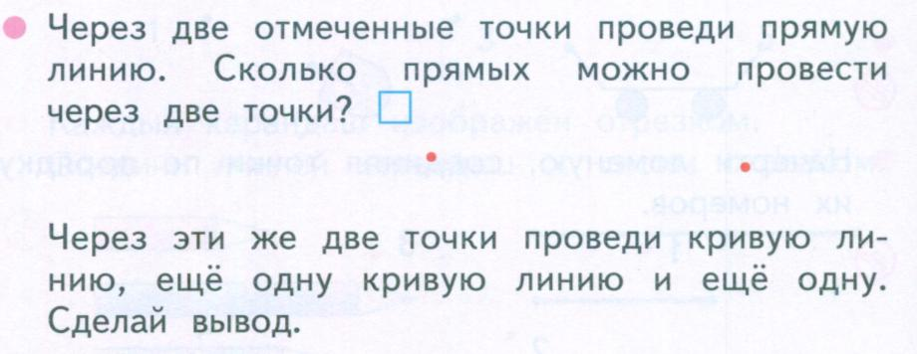

Slide 31
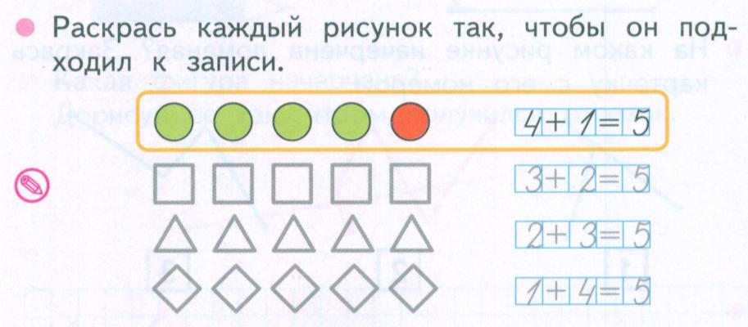

Slide 32
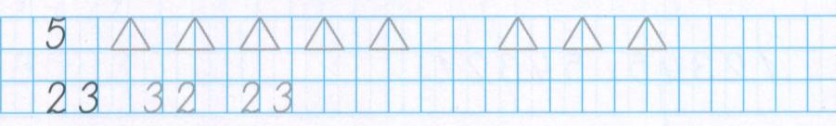

Slide 33
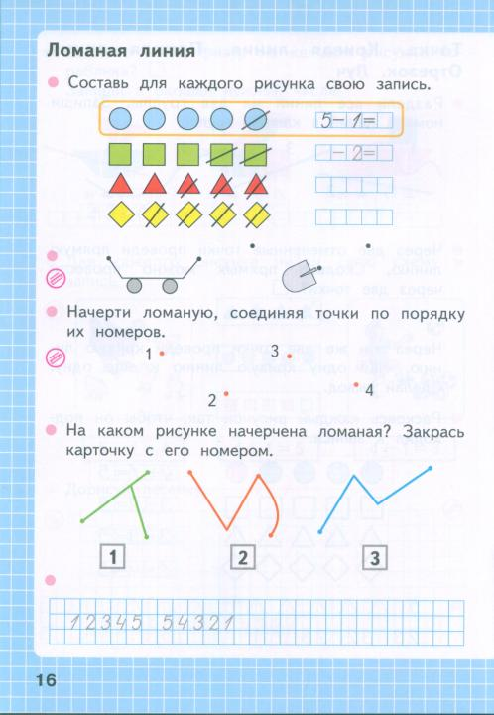

Slide 36
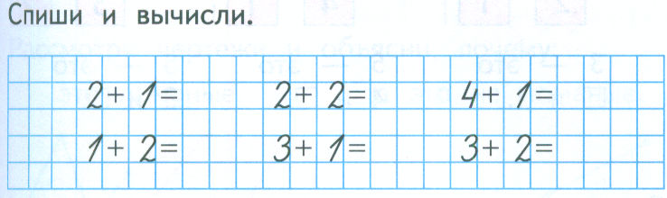

Slide 37
Спасибо
за
внимание!

